Slide 1
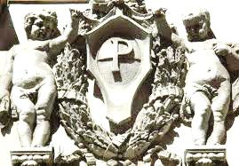
-
CORSO DI LINGUA E CULTURA NAPOLITANA
(2)
© 2023 prof. Ermete Ferraro

Slide 2
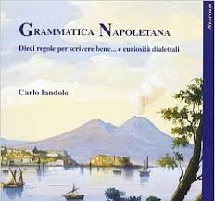
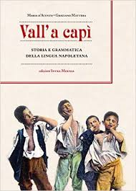
La fonetica del Napolitano
Per dare qualche informazione generale sulla fonetica della lingua napolitana mi sono avvalso di alcuni testi, che possono essere consultati per maggiori approfondimenti sia su questi aspetti, sia su quelli relativi alle caratteristiche morfologiche e sintattiche del Napolitano. In particolare, ho fatto riferimento a:
Carlo IANDOLO, Grammatica Napoletana, Dieci regole per scrivere bene…e curiosità dialettali, Napoli, Cuzzolin, 2012
Maria D’ACUNTO – Graziano MATTERA, Vall’a capì, Storia e grammatica della lingua napoletana, Napoli, Ed., Intra Moenia, 2013
Nicola DE BLASI – Luigi IMPERATORE, Il napoletano parlato e scritto, Napoli, Dante & Descartes, 1998
Nicola DE BLASI – Francesco MONTUORI, Una lingua gentile. Storia e grafia del napoletano, Napoli, Cronopio, 2020
Salvatore ARGENZIANO, Grafia e grammatica napoletana, «La metafonia» > https://www.vesuvioweb.com/it/wp-content/uploads/Salvatore-Argenziano-Metafonia-Grafia-e-grammatica-napoletana-vesuvioweb-2017.pdf

Slide 3
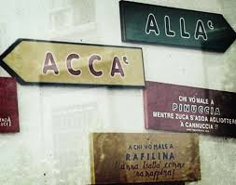
La fonetica del Napolitano
Il Napolitano, come abbiamo visto, è una lingua romanza (neolatina), non un dialetto dell’Italiano né una semplice parlata locale. Caratterizzato com’è dal suo sostrato latino, ma anche dagli idiomi preesistenti (come l’osco) e dalle lingue dei vari conquistatori che si sono avvicendati, esso porta con sé le caratteristiche fonetiche, lessicali e grammaticali di otto secoli di storia e di cultura vissuti da una Città che è stata a lungo l’indiscussa capitale dell’unico vero Stato nella frammentata penisola italiana.
Ciò significa che il Napolitano va considerato, di fatto, una lingua regionale che va quindi opportunamente tutelata, ma prima ancora conosciuta , studiata e praticata.
Pur nella consapevolezza che ne esistono moltissime varietà locali e dialettali, è comunque possibile approfondire le caratteristiche comuni del Napolitano, a partire da quelle fonetiche, per normarne l’ortografia senza mortificarne la vitalità o omologarne la varietà.

Slide 4
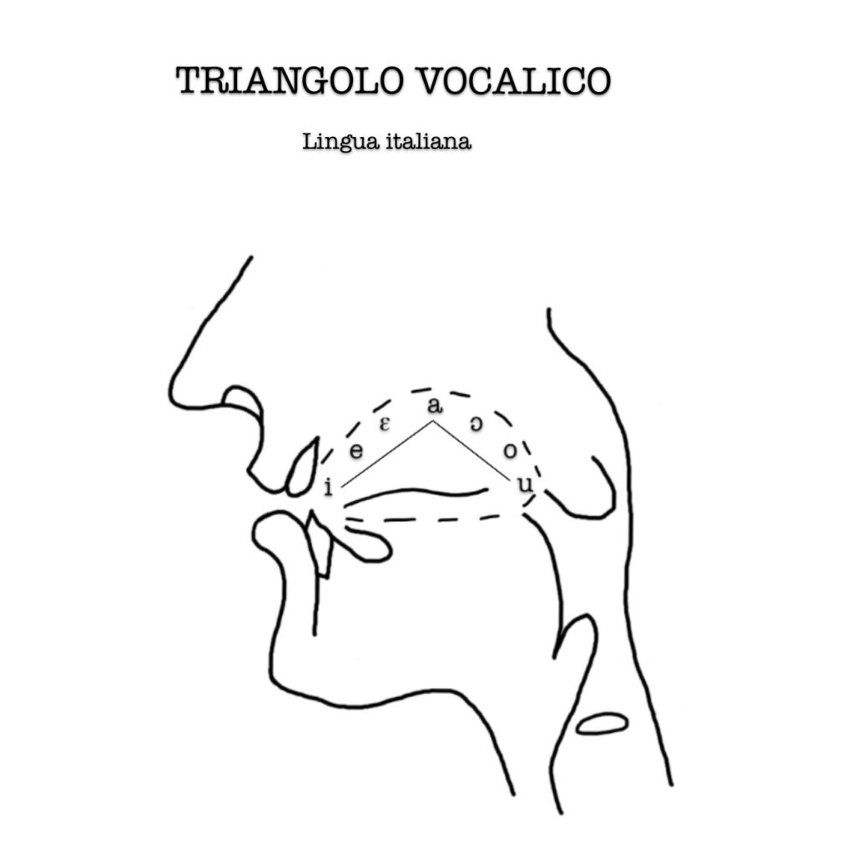
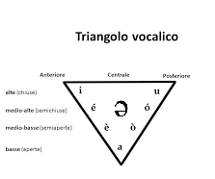
La fonetica del Napolitano

Slide 5
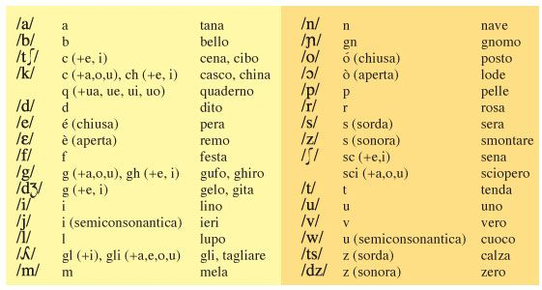
L’alfabeto fonetico internazionale IPA

Slide 6
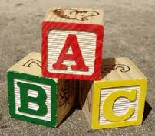
Le vocali nel Napolitano
L’alfabeto della lingua napolitana comprende, oltre alle 7 vocali (o ‘sonanti’) presenti nell’Italiano (i – é – è – a – ò – ó – u), anche le semivocali indicate coi grafemi /j/ e /w/, nonché la vocale atona indistinta (schwa), indicata nell’alfabeto fonetico internazionale (IPA) col grafema /ɘ/. Le sonanti, quindi, in totale sono 10.
[ a ] [ e ] [ o ]
Si pronunciano sempre ad inizio di parola. Nel caso della /e/ e della /o/, la loro pronuncia può essere chiusa ( é - ó ) → es.: sera, tiene ; voce, doce; oppure aperta ( è - ò) → es.: gente, evera; voglio, sora.
Queste due vocali, anche se sono sempre segnate, quando sono atone (non accentate) oppure presenti alla fine della parola, sono lette in modo indistinto, ma non certo muto (il corrispondente grafema IPA è quello citato dello shwa /ɘ/). Ci sono però alcune eccezioni (ad esempio quando un aggettivo precede il nome). In tali casi si ha una pronuncia forte e distinta → Es: : Nu bellu guaglione, na bbona cosa, gentile signure… La vocale /a/ - in posizione sia intermedia sia finale –è generalmente pronunciata in modo più netto e distint0.
Beabbà

Slide 7
Le vocali nel Napolitano
[ï]
La “ ï ” diacritica /i/, presente nei gruppi “ -cia ” / -ʧa / e “ -gia ” / -ʤa/, viene talvolta pronunciata. → Es: Na cruciera (una crociera) si legge: na crucïera. Anche in altri casi, laddove ci si trova di fronte a dittonghi , il Napoletano tende a produrre iato, come se ci fosse una dieresi → Es.: cïelo , vïerno, vïole….
[j]
Quando la “ i ” è semivocalica e si trova ad inizio di parola, seguita da un’altra vocale), di solito è scritta col grafema /j/, ma può anche essere resa graficamente con la semplice /i/(es.: jonta o ionta, jucà o iucà, janco o ianco). In alcuni casi – in cui è previsto foneticamente il suo raddoppiamento consonantico iniziale, viene pronunciata in modo forte e gutturale, suonando quasi come: “ -ggh ” → Es.: jettatura > gghiettatúra; jaccio > gghiaccio; jammo > gghiammo, ecc.
[u]
In Napolitano questa vocale ha suono chiuso, pienamente vocalico e distinto ad inizio di parola, ma anche all’interno ed alla fine di essa → Es.: unnece, turreno, ummele, urz0, piemuntese, bancunista, ecc.
Ha invece funzione semivocalica /w/ e diacritica quando forma dittonghi con le vocali /a/ /e/ /o/ → Es. guaglione; guappo; uommene; uoglio; cuoppo; qualetà; cuorno, ecc.

Slide 8
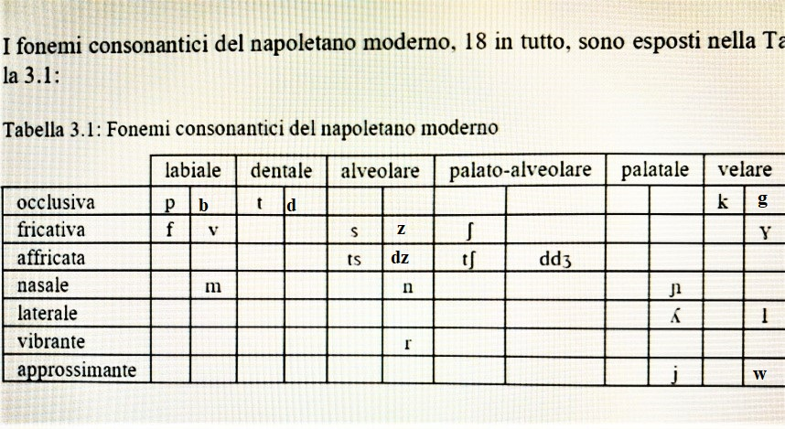
Le consonanti nel Napolitano
Tratta da: A. N. Ledgeway, Grammatica diacronica del napoletano, Niemayer, 2009, p. 85 (con modifiche)

Slide 9
Le consonanti nel Napolitano
[b]
Ad inizio di parola la /b/ ha quasi sempre una pronuncia forte e geminata → es.: bbuatta, bbanco, bbarcone ecc. Se è seguita da altra consonante, invece, si pronuncia debole → es. : bravo, blu, brioscia, ecc. – In altri casi, infine. La /b/ iniziale latina si è trasformata in un fonema debole /v/ → es.: valanza, vollere, vraccio, varca, vaso, vorza ecc., fenomeno fonetico presente in altre lingue moderne (ad es. lo spagnolo o il russo) e collegato anche a idiomi più antichi (ad es. il greco e l’osco). Lo stesso grafema /B/, peraltro, è normalmente pronunciato come /V/ nel greco moderno e nelle lingue slave, che utilizzano l’alfabeto ellenico-cirillico: ad es. la parola greca basiléus (re) è pronunciata vasiléus proprio come l’equivalente napolitano di basilico è vasenicòla. Fenomeni simili anche in ebraico e arabo.
[c]
Questo grafema consonantico ha suono gutturale /k/ quando è seguita da a/o/u. → es.: casa, custà, comme, cummò, ecc. Negli altri casi (seguita cioè da e/i ) ha suono palato-alveolare / ʧ / come in italiano → cecato, cennere, cimma, ciento, ecc.
[d]
È frequente, quanto antico, il fenomeno del rotacismo della /d /, cioè il suo passaggio fonetico (e spesso anche grafico) a /r/, soprattutto ad inizio di parola → es. dimàne > rimàne; dùdece > rùrece; dito > rito, ecc. . Tale fenomeno non è presente nel raddoppiamento consonantico iniziale (’o rìto > ’e ddeta ; te rico na cosa > nun t’ ’o ddico).

Slide 10
Le consonanti nel Napolitano
[f]
Questa consonante non presenta particolari differenze in Napolitano → es.: famma, faticà, fernì, fronna ecc. . In taluni casi, però, la /fl/ del latino ha dato luogo , nella scrittura napolitana, al digramma /sc/ → es.: florem > sciore; flaccare > sciaccà ecc. Nel digramma /sf/ si avverte una leggera aspirazione, come se la /p/ diventasse un /ph/ (vedi il greco /ɸ/ → es.: sfottere, sfasterià, sfruculià, ecc.
[g]
Come il grafema [c], ha sia suono gutturale /g/ (con a/o/u) → gaiola, guaio, guardia ecc.; sia palato-alveolare /ʤ/ (con e/i) → es.: geluso, giarra, giovene, ecc. Spesso, poi, la /g/ ha un suono geminato → ggente, ggiuvinò, raggiunà, ecc. Talvolta, quando è seguita da /r/ , cade o suona indistinta → es.: grattà > rattà ; gratiglia > ratiglia; grano > rano. Seguita dalla vocale /u/, spesso la /g/ tende a scomparire, assorbita nel suono semivocalico /w/ → es. guaglione/a > uaglione/a, guaio > uaio. Si nota poi un’alternanza del suono gutturale della /g/ con quello della velare /v/ → es. gallo > vallo, spago > spavo, pago > pavo.
[l]
Non mostra particolarità fonetiche né ortografiche. In alcuni casi, però, la sillaba latina originaria “al- “si è trasformata - come in altre lingue romanze - nel dittongo /au/→ es.: alterum > autro ; falsum > fauzo ; calceum > caucio, ecc.. In altri casi ancora la /l/ originaria è diventata una /r/→ cultrum > curtiello; polipous> purpo; salsam > sarza, ecc.

Slide 11
Le consonanti nel Napolitano
[m]
All’interno della parola, la consonante /m/ ha quasi sempre un suono geminato → es.: famma, semmenta, ammore, primma, ecc. . Preceduta dal segno dell’aferesi, la /m/ iniziale indica l’assimilazione della /n/ originaria → es.: in paranza > ’mparanza; invece > ’mmece; ambasciata > ’mmasciata ecc.
[n]
Anche il segno consonantico /n/ in posizione iniziale presenta quasi sempre un suono raddoppiato, quando è frutto di assimilazione → es.: inimicare > ’nnemmecà; innocente > ’nnucente ; invidiosa > ’mmidiosa, ecc. In altri casi la /n/ è pronunciata normalmente → es. notte, nennella, nascette ecc.
[p]
Questa consonante bilabiale non presenta particolarità nella pronuncia (es. patana, panne, percuoco…), ad eccezione del fatto che in certi casi – come già detto a proposito della /f/ - si avverte una leggera aspirazione /ph/ - ricordo forse della consonante greca /φ/ - quando troviamo parole che comprendono il digramma /sf/ → sfottere, sfastedià, sfizzio, ecc.

Slide 12
Le consonanti nel Napolitano
[q]
Sempre seguita da un gruppo vocalico con la semivocale /u/ (ua/ue/ui ) ha suono gutturale /kw/ → es.: quaterna, quaglià, quequero, quinnece ecc.
[r]
Ad inizio di parola questo fonema, in parole composte con l’antico prefisso latino ad, subisce un raddoppiamento per assimilazione consonantica → ad+rabies > arràggia; ad+remediare > arremedià; ad+refriscare > arrefriscà. Si ricorda poi il già citato fenomeno di rotacismo, per cui sia la /d/ sia la /l/ sono pronunciate (e spesso anche scritte) come se fossero delle /r/ → es.: veré, arbero, renare, maronna, rito ecc.
[s]
La /s/ pura (seguita da vocale) ha sempre il suono è della /s/ sorda o aspra italiana → es.: sabbato, sacca, seggia, singo ecc.. La /s/ impura (nei digrammi /sc/, /sf/, /sp/ e /sq/) viene pronunciata col suono della fricativa postalveolare sorda (IPA /ʃ/ ), in italiano resa dal digramma /sc/ → es.: scassà [ʃka’ssà], scugnizzo [ʃku’gnitzɘ], spartere, [‘ʃpartɘrɘ], speruto [ʃpə’rutɘ], squatra [ʃkw’atra) ecc. Un grafema non IPA ipotizzabile, in questo caso, potrebbe essere /š/, utilizzato in molte lingue di ceppo slavo (es.: dobrodošli, škoda…), ma solitamente non è accettato nella grafia del Napolitano.

Slide 13
Le consonanti nel Napolitano
Nei digrammi /sb/, /sg/, /sm/ e /sm/ questa consonante è pronunciata con un suono simila a quello della /j/ francese, la fricativa postalveolare sonora resa nell’alfabeto fonetico IPA con [ʒ] ) → es.: sbrunzulià [ʒbrunzu’lïa], sbruvignà [ʒbruvi’ ɲa] sgravuglià [ʒgravu’ ʎa], smargiasso [ʒmar’giassɘ], svacantà [ʒβakan’ta] , ecc. Questo suono è reso graficamente nelle lingue slave col grafema/ž/ (es. žut = giallo).
Il digramma /st/, viceversa, conserva sempre lo stesso suono che ha nella lingua italiana→ es. stipo, stroppole, struiere, strummolo, stunato, ecc.
[t]
La consonante dentale sorda non presenta particolarità fonetiche nel Napolitano, anche se in molti dialetti campani – e meridionali in genere, si registra spesso un’alternanza con la corrispondente sonora /d/ (es. idropisìa > tropesìa, contadino > condatino, Brigida > Briggeta ecc.)
[v]
La /v/ - nella parlata popolare e per evidente influenza della lunga dominazione spagnola – tende ad essere pronunciata come una robusta /b/→ es.: Vicienzo > Bicienzo; veleno > beleno; ‘o vvi’ lloco> ‘o bbi’ lloco ; so’ venuto > so’ bbenuto.
[z]
Può avere suono dolce [dz] (es. zio) ma prevale quello sordo [ts] → es.: borza, perzona, zampugnaro, zuco, ecc.

Slide 14
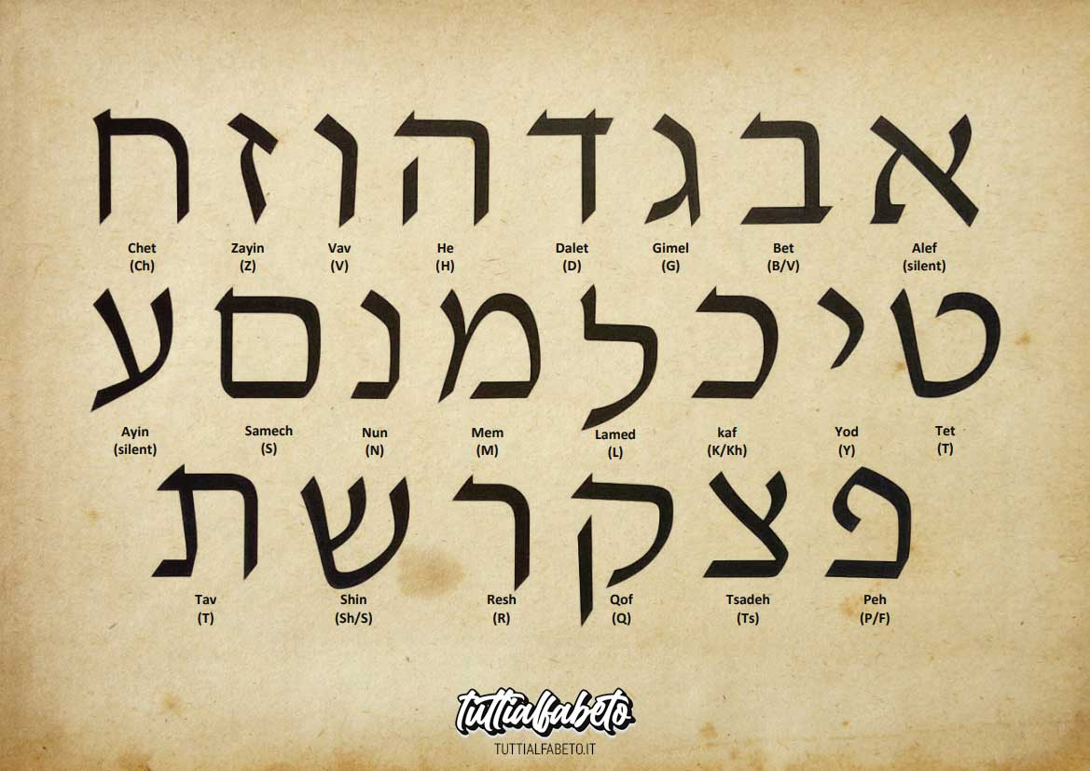
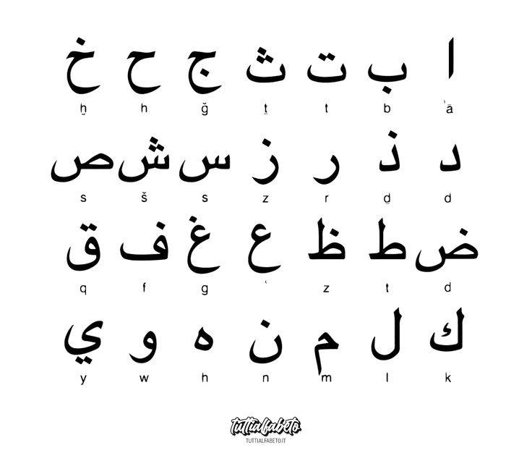
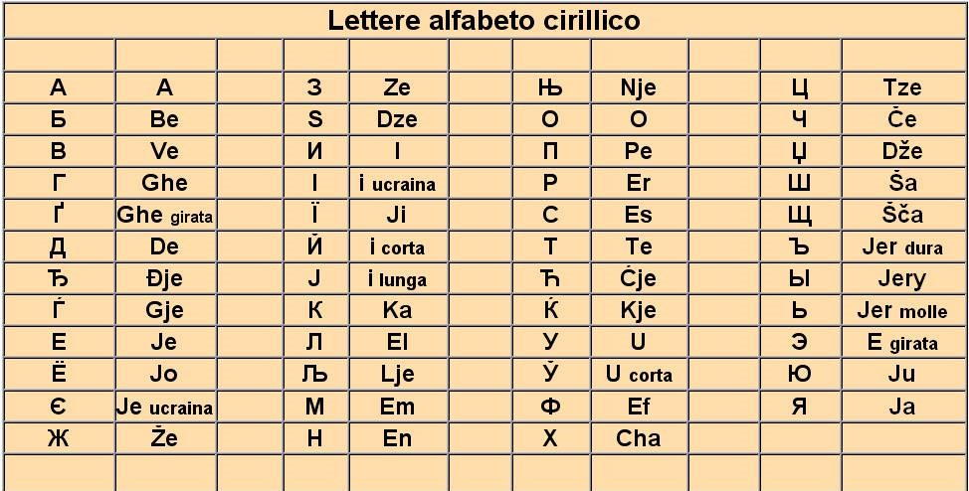
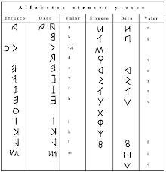
Curiosità grafiche

Slide 15
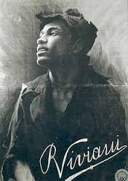
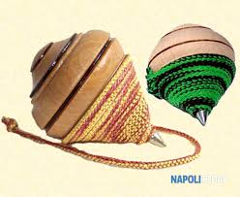
E adesso tocca a voi…
GUAGLIONE di Raffaele Viviani
Quanno pazziavo ô strummolo/ a liscia, ê ffijurelle, / a ciaccie, a mazza e pìvezo, / ô juoco d’ ’e ffurmelle, //
stevo ’int' â capa retena / ’e figlie ’e bona mamma, / e me scurdavo ô ssolito, / ca me murevo ’e famma.//
E comme ce sfrenàvamo: /sempe chine ’e sudore! / ’E mamme ce lavàveno / minute e quarte d'ore! // Junchee fatte cu ’a canapa / 'ntrezzata, pe ffà a pprete; / sagliute 'ncopp’a ll'asteche, / p'annarià cumete; //
po’ a mare ce menàvemo / spisso cu tutte ’e panne;/ e 'ncuollo ce asciuttàvamo, / senza piglià malanne.//
'E gguardie? sempe a sfotterle, / pe’ fà secutatune;/ ma ê vvote ce afferravano / cu schiaffe e scuzzettune //
e â casa ce purtavano: / Tu, pate, ll'hê ’a 'mparà! / Ma manco ’e figlie lloro / sapevano educà. //
A dudece anne, a tridece, /tanta piezz' 'e stucchiune: ca niente maje capévamo / pecché sempe guagliune!

Slide 16
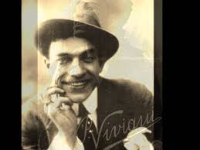
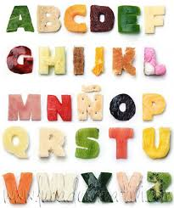
E adesso tocca a voi…
'A scola ce ’a salàvamo / p’ ’arteteca e p’ ’a foja: / ’o cchiù struvìto, ô massimo, / faceva ’a firma soja.//
Po’ gruosse, senza studie,/ senz’arte e senza parte, fernevamo pe perderce: / femmene, vino, carte,//
dichiaramiente, appicceche; / e sciure ’e giuventù / scurdate ’int'a ’nu carcere, / senza puté ascì cchiù.//
Pur’io pazziavo ô strummolo, / ô liscio, ê ffiurelle,/ a ciacce, a mmazza e pìvezo, / ô juoco d’ ’e ffurmelle:// ma, a dudece anne, a tridece, /cu ’a famma e cu ’o ccapì/ dicette: Nun pô essere: / sta vita ha dda fernì.//
Pigliaie ’nu sillabbario: /Rafele mio, fa’ tu! / E me mettette a correre / cu A, E, I, O, U. //

